Slide 1


Report for NLP-Task 3
基于注意力机制的文本匹配
叶栩冰

Slide 2
01
Task & Data

Slide 3
Task
自然语言推断 Natural Language Inference，NLI
输入两个句子判断，判断它们之间的关系
ESIM 忽略Tree-LSTM
双向注意力机制
Notes:
自然语言推断（Natural Language Inference，NLI），即给定前提和假设，要求判断两者的关系（1.不相干neural；2.冲突contradiction，即有矛盾，3.蕴含entailment，即能从p推断h或者两者表达相同的意思）

Slide 4
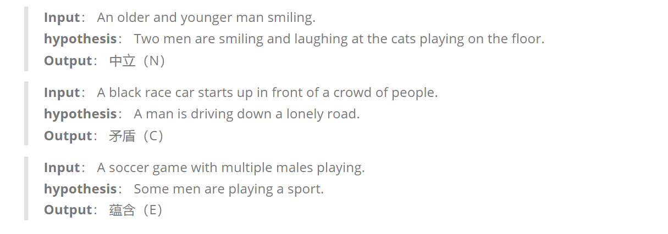
Data
The Stanford Natural Language Inference
550 million / English
Entailment / Contradiction / Neutral

Slide 5
02
Method

Slide 6
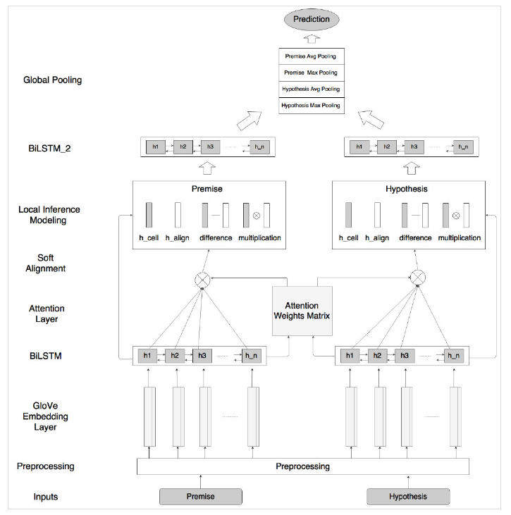
ESIM
Glove Embedding
BiLSTM
Attention Layer
Notes:
ESIM曾一度成为短文本匹配竞赛刷榜利器，引入了句子间的注意力机制，来实现局部的推断，进而实现全局的推断。
Tree-LSTM的变种LSTM结构，可用于做句子的语法分析。用不到的
模型架构 不是很复杂
Glove Embedding 不讲了 但是在实验和讨论中会对是否使用Glove进行分析
主要是双层LSTM+Attention+双层LSTM

Slide 7
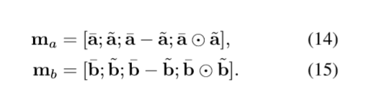
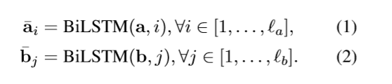
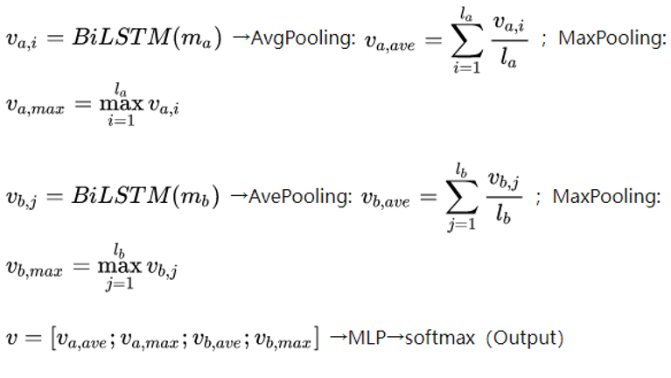
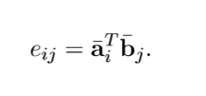
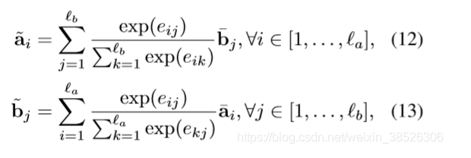
ESIM
Input Encoding
inference composition
local inference modeling
Notes:
首先是Input Encoding
对embedding得到的向量使用双向LSTM分别对a和b进行encoding，得到两个句子的隐层状态表示
下面就是Attention
局部推理 local inference
就是使用attention建立两句子之间的联系，a和b中两个单词的注意力权重由向量内积得到。
接着利用得到的注意力权重，进行加权求和
局部推理信息增强的操作
现在a的每个单词有两个vector表示，再对两个vector分别做element-wise的减法与乘法，并把它们 concat 到一起，得到维度为原来四倍长的vector，
inference composition
最后一步就比较简单了，对局部推理得到的向量再使用BiLSTM来提取信息。但是这样得到的两个句子矩阵的维度是和句子本身长度有关系的，所以不一定维度一致，作者通过使用Max Pooling和Average Pooling的池化操作，使维度能够保持一直，最后连接一个全连接层，进行预测。

Slide 8
03
Train & Result

Slide 9
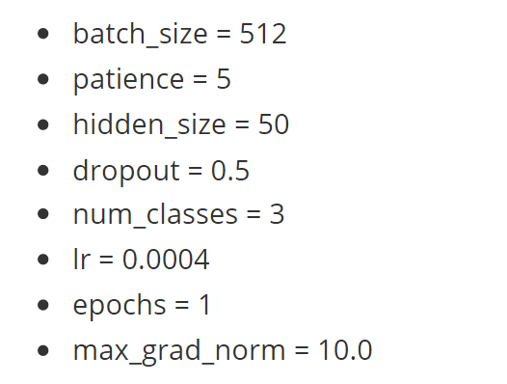
Train
ESIM + Random + Sorted
ESIM + Glove + Sorted
ESIM + Random + Unsorted
ESIM + Glove + Unsorted
Notes:
在inference composition前得到的向量维度不一定是一致的，这和原句子序列长度相关，作者通过使用Max Pooling和Average Pooling的池化操作，使维度能够保持一致
因此本作业在训练前对样本进行了按句子长短排序的处理，为防止长句子的存在使短句子需要padding 过长的现象发生。

Slide 10
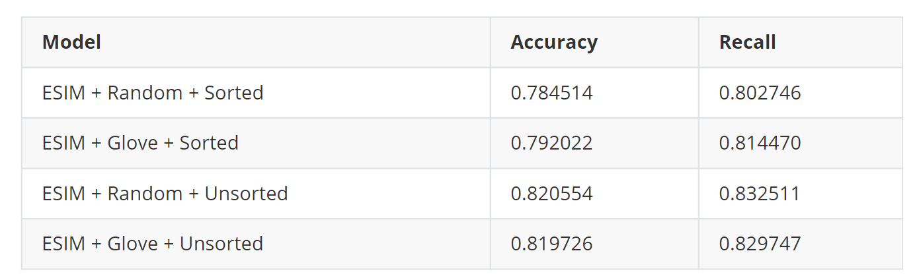
Result
Notes:
80左右

Slide 11
Analysis & Thoughts
Glove & Random
Sorted & Unsorted
OOV
Attention
Notes:
从结果可分析GloVe初始化要比随机初始化的结果表现要显著更好。随机初始化是不遵循任何规律 进行初始化，因此使用GloVe更具有优势
但是我发现不对文本句子进行排序，只保证同一个batch内句子padding到同一个长度的实验反而测试集准确率有提升，但是无法印证此结论因为数据集整体长度的分布、排序都会影响最后的结果。
优势：
OOV
介绍一下 out of 解析日志方法（Drain Glove都会出现的问题）
输入两个句子，从one-hot经过embedding层，有两个embedding层，分别是initial embedding(ie) 和 pretrained embedding(pe)，ie 的词表规模是训练集语料的单词个数，pe 的词表规模就是预训练文件所包含的单词数，且 pe 参数被冻结，ie中没被包含在预训练文件的OOV单词使用高斯分布随机生成，最后模型的输入是由其在 ie 和 pe 中对应的词向量 concat 得到。
所以这样的concat很好的减少了OOV对模型的影响。
解决OOV的方法还有很多 但大多数方法都是对所提取的词表进行优化 要想要真正的解决OOV 需要摆脱vocabulary的限制也就是像bert那样对文本进行无解析操作
最重要的Attention
首先想到Transformer 其实在他提出之前很早就出现了attention机制 只不过transformer这种对自注意力、多头注意力的整合的出现优化了很多的自然语言处理问题。
本作业中Attention机制主要的作用就是让句子之间的交互信息变得更加全面、准确、复杂
因为attention机制为序列中各个元素分配一个权重系数的操作可以一步到位捕捉两个句子的全局联系，由局部的推断实现全局的推断。
这也是ESIM在自然语言推断问题上表现很好的原因。

Slide 12

Thanks!

